Slide 1

Universidad Nacional de Río Negro
Física III B – 2018
Unidad 03
Clase U03C03 - 15
Fecha 24 May 2018
Cont Entropía
Cátedra Asorey
Web github.com/asoreyh/unrn-f3b
YouTube https://goo.gl/nNhGCZ

Slide 2

Contenidos: Termodinámica, alias F3B, alias F4A
Unidad 1
El Calor
Hace calor
Unidad 2
Primer principio
Todo se transforma
Unidad 3
Segundo Principio
Nada es gratis

Slide 3

Módulo 2 - Unidad 3: Segundo principio
Del 02/May al 24/May (8 encuentros)
Ciclos termodinámicos. Ciclo de Carnot. Eficiencia de una máquina térmica. Segundo principio de la termodinámica. Postulados. Móviles perpetuos. Entropía. Interpretación micro y macroscópica de la entropía. La flecha temporal

Slide 4
Ciclo inverso → Máquina frigorífica
Si entrego trabajo, es posible transferir calor de la fuente fría a la caliente
Heladera: es una “bomba de calor” que extrae calor de una fuente fría para cederlo a otro a una temperatura mayor, impulsada por un motor externo, usualmente eléctrico
T_{Caliente}
Máquina
Frigorífica
T_{Fría}
Q_{ENT}
Q_{ABS}
W_{NETO}

Slide 5
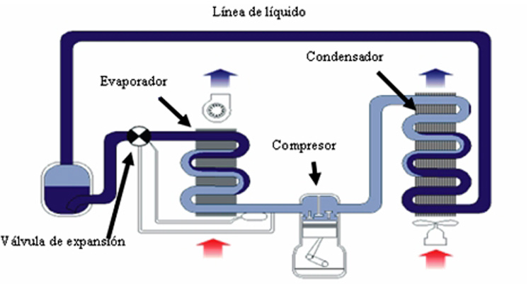
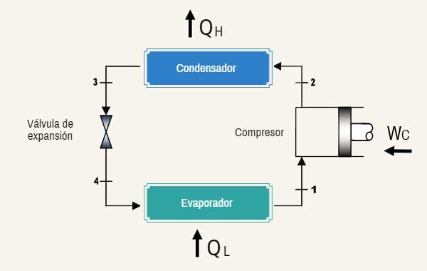
Funcionamiento: refrigeración por compresión:
Líquido refrigerante: bajo punto de vaporización (típicamente -40ºC)
AP
1) Compresor: el gas se comprime (W_{NETO}) en forma adiabática y, en principio, reversible. Alta Presión (AP)
2) Condensador: se licúa e intercambia calor con la fuente caliente (Aire, Q_{ENT}). Cambio de estado: calor latente, proceso isotérmico (AP)
3) Válvula de expansión: descompresión adiabática → enfriamiento del líquido a baja presión (BP)
4) Evaporador: el líquido frío absorbe calor de la fuente fría (heladera, Q_{ABS}) y se vaporiza: calor latente, proceso isotérmico (BP)
Se reinicia el ciclo en el compresor
BP
Q_{ENT}
W_{NETO}
Q_{ABS}

Slide 6
Segundo principio de la termodinámica
Enunciado de Clausius
No es posible un proceso que tenga como único resultado la transferencia de calor de un cuerpo hacia otro más caliente.
Expresa un hecho empírico, y va por la negativa: nos dice lo que no es posible hacer
Establece un sentido para el flujo espontáneo de calor de los focos calientes a los focos fríos y no al reves
T_{C}
T_{F}
T_{C}
T_{F}
Q
Q

Slide 7
Segundo principio de la termodinámica
Enunciado de Kelvin-Planck (K-P)
No es posible construir una máquina térmica que, operando en forma cíclica, produzca como único efecto la absorción de calor procedente de un foco y la realización de una cantidad equivalente de trabajo.
Al igual que Clausius, también expresa un hecho empírico, y también va por la negativa
El rendimiento de una máquina
térmica siempre será menor que 1
T_{C}
M
Q_{ABS}
W_{N}

Slide 8
Equivalencia
Hemos visto que el no cumplimiento de un enunciado implica el no cumplimiento del otro enunciado → Ambos enunciados del 2º principio son equivalentes
T_{C}
M
T_{C}
T_{F}
Q_{ABS}
Q
W_{N}

Slide 9
Reversibilidad, otra vez
Podemos transformar íntegramente el trabajo en calor (estufa), pero no íntegramente el calor en trabajo (K-P)
Proceso reversible →
  La transformación puede ocurrir en los dos sentidos de forma que el estado final del sistema y del entorno sea exactamente igual al incial (sin huellas); ó
  Aquel cuyo sentido puede invertirse por un cambio en las condiciones de fondo
Proceso irreversible → no hay camino inverso.
Todos los procesos reales son irreversibles:
¡¡si hay ΔT, entonces hay irreversibilidad!!

Slide 10
Teorema de Carnot
Máquina
Térmica
F_{caliente}
F_{fría}
Máquina
Carnot
η_{c}

Slide 11
Carnot y el segundo principio
En la fuente caliente:
  Sale:
  Entra:
En la fuente fría
  Sale:
  Entra:
T_{C}
T_{F}
Si η>η_{C} → No se cumple Clausius
ΔQ

Slide 12
Conclusión
Si η=η_{c} → El motor combina funciona sin ningún efecto, pero la máquina térmica tiene disipación
Violación del Primer Principio
Si η>η_{c} → Transferencia neta de calor de la fuente fría a la fuente caliente, sin trabajo externo
Violación del Segundo Principio
→ η<η_{c}: Una máquina térmica tendrá menor rendimiento que una máquina de Carnot funcionando entre las mismas temperaturas

Slide 13
Enunciados (equivalentes) del segundo principio
Clausius → No es posible un proceso que tenga como único resultado la transferencia de calor de un cuerpo hacia otro más caliente
Kelvin-Planck → No es posible construir una máquina térmica que, operando en forma cíclica, produzca como único efecto la absorción de calor procedente de un foco y la realización de una cantidad equivalente de trabajo
Carnot → El rendimiento de una máquina térmica no puede ser superior que el de una máquina reversible que opere entre los mismos focos. Será igual sí y sólo sí esa máquina es también reversible

Slide 14
Hacia otro enunciado, más formal
Dos máquinas térmicas, uso C y F en vez de ABS y ENT
T_{Caliente}
Máquina
Térmica
irreversible
T_{Fría}
Q_{C}
Q_{F}
W
T_{Caliente}
Máquina
reversible
T_{Fría}
Q_{C}
Q_{F}
W

Slide 15
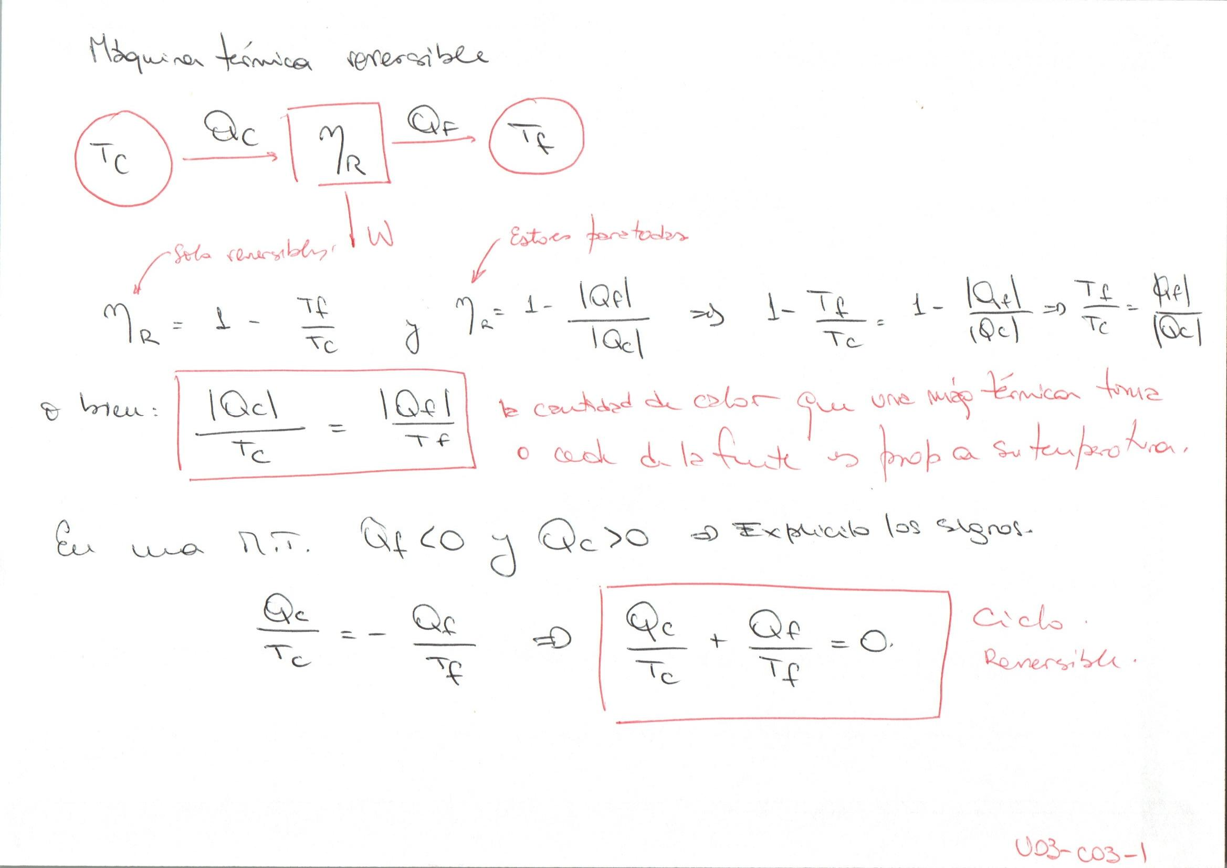
Máquina térmica reversible

Slide 16
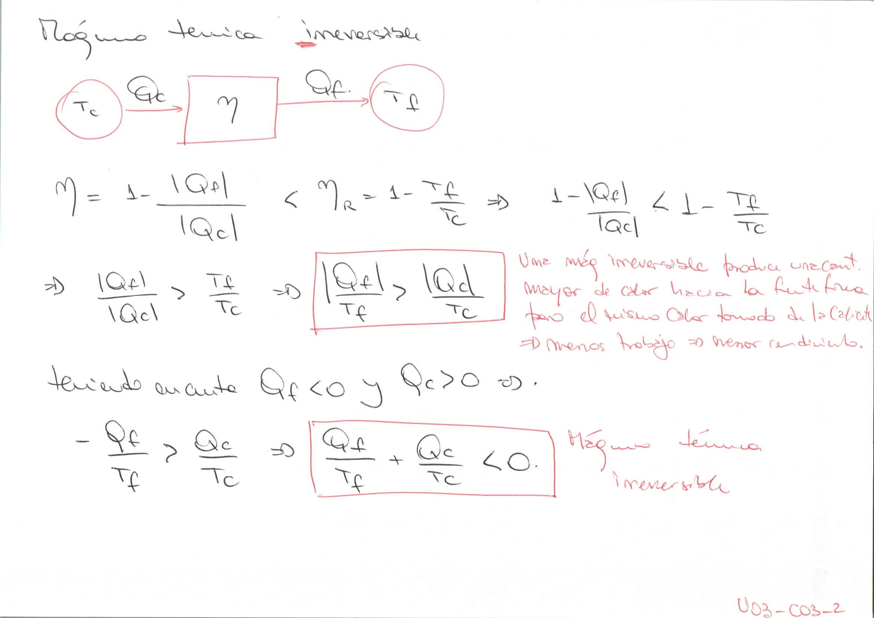
Máquina térmica ireversible

Slide 17
Máquinas térmicas
T_{Caliente}
Máquina
reversible
T_{Fría}
Q_{C}
Q_{F}
W
T_{Caliente}
Máquina
ireversible
T_{Fría}
Q_{C}
Q_{F}
W
La igualdad se da sólo para ciclos reversibles

Slide 18
Muchas fuentes térmicas
T₃
T...
Q₃
Q...
T₂
Q₂
Máquina
ireversible
T_{n}
T₁
Q_{n}
Q₁
W

Slide 19
Desigualdad de Clausius
Dado que la cantidad de calor cedida o entregada es proporcional a la temperatura de la fuente, si la diferencia de temperatura es diferencial, entonces lo será el flujo de calor:
Y entonces, la sumatoria deviene en una integral. Para un ciclo cerrado,
Desigualdad de Clausius
La igualdad se da sólo en ciclos reversibles

Slide 20
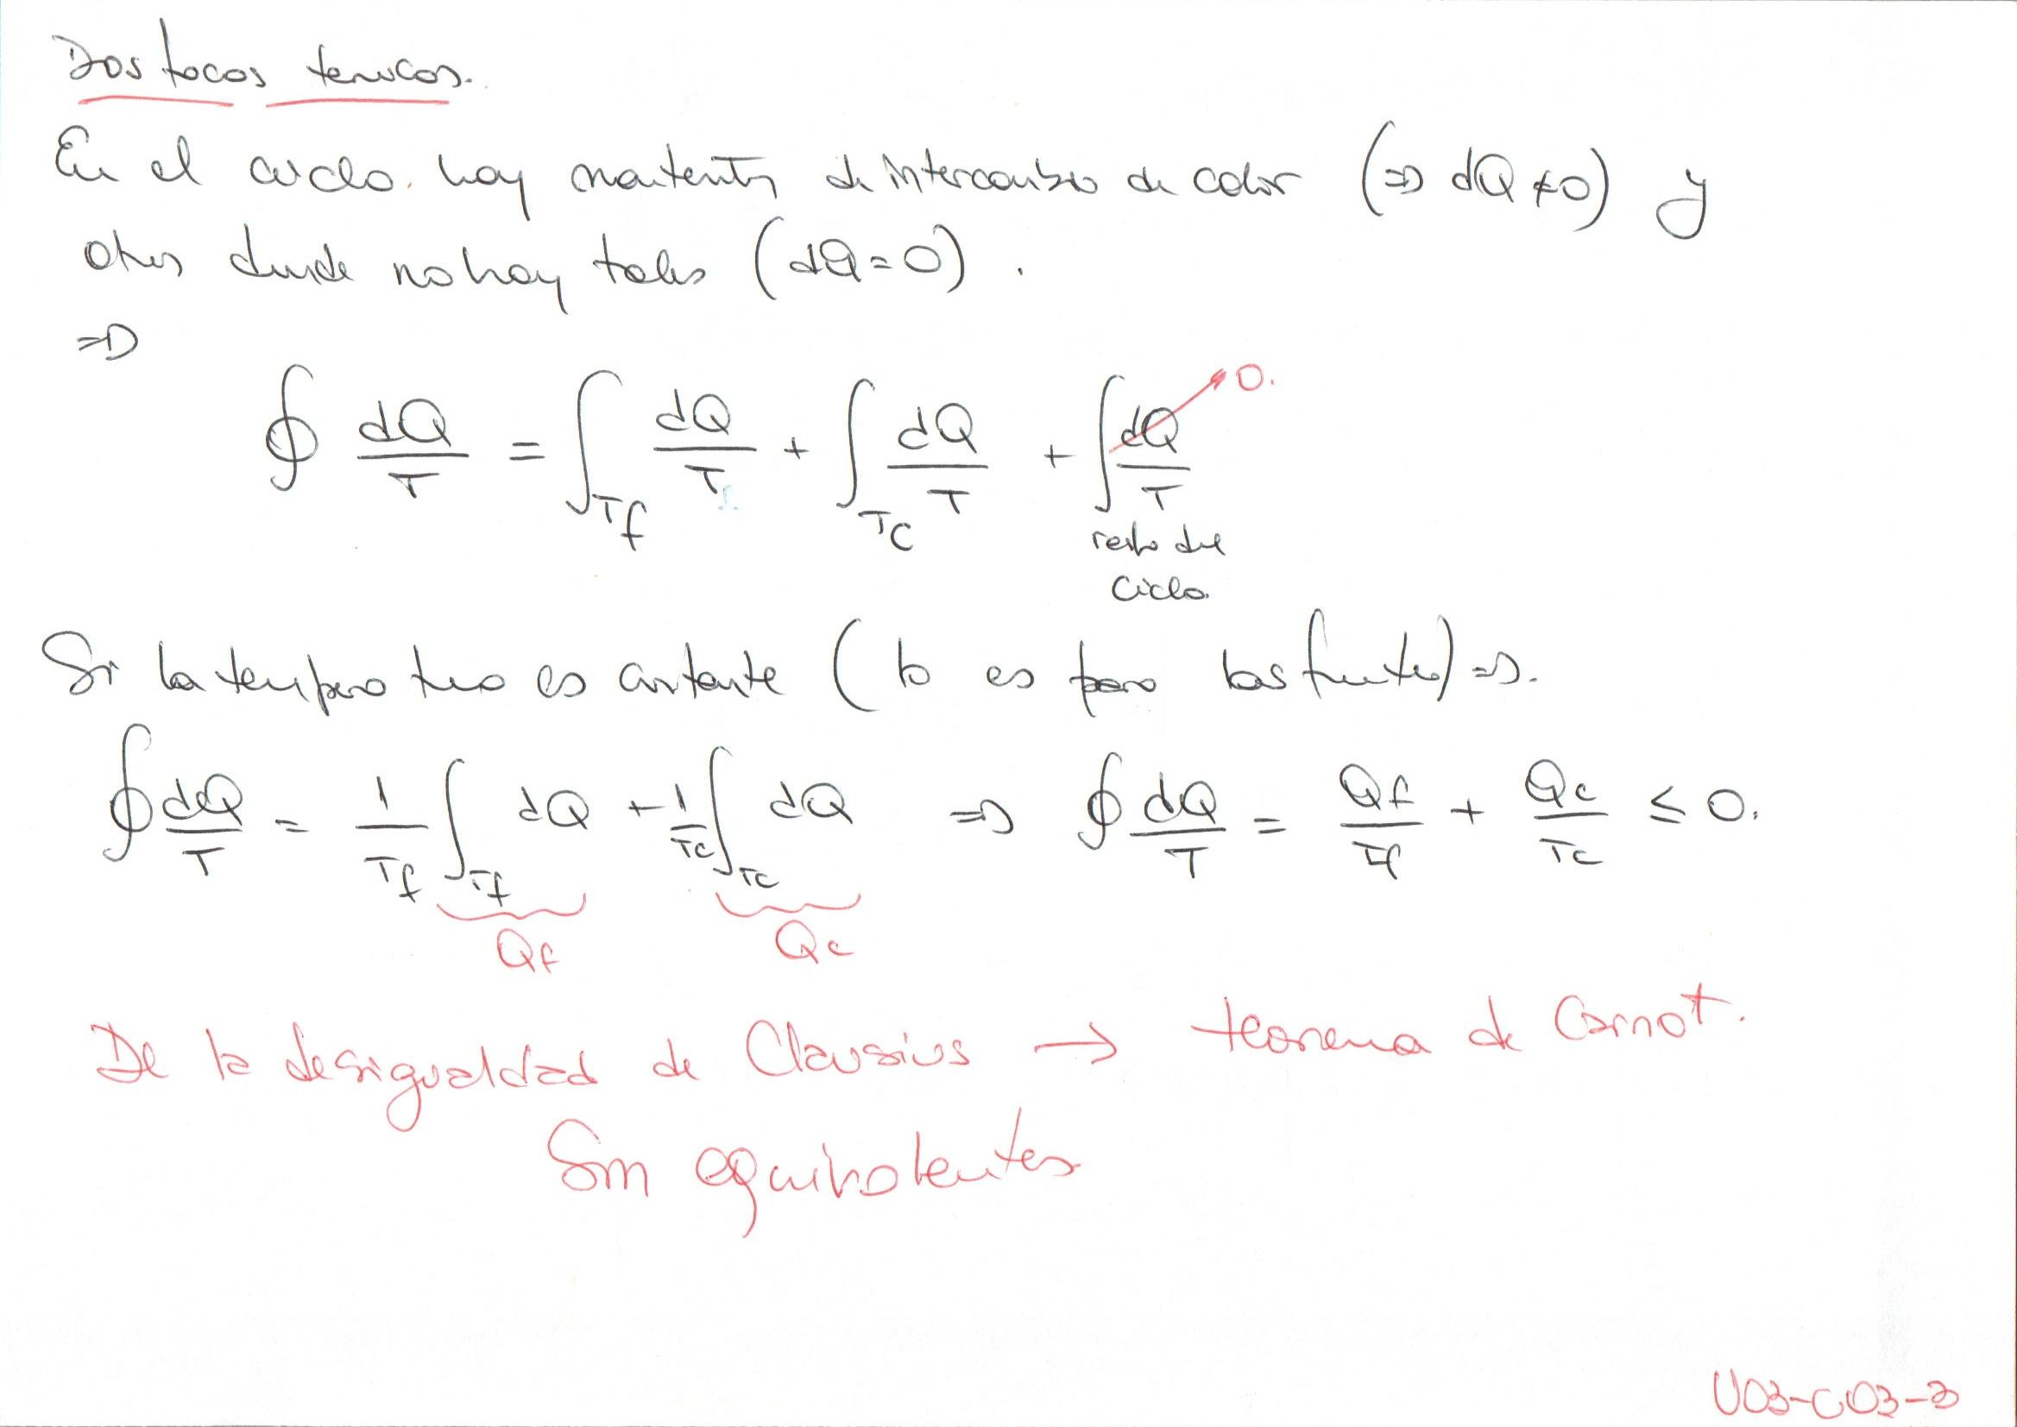
Dos focos térmicos → teorema de Carnot

Slide 21
Nuevo enunciado del segundo principio
Dado que la Desigualdad de Clausius es equivalente al Teorema de Carnot, y este es un enunciado del 2^{do} principio, equivalente a su vez a K-P y Clausius:
Segundo principio, Desigualdad de Clausius
A lo largo de un ciclo cerrado la cantidad de calor intercambiada por el sistema verificará la siguiente desigualdad:
I < 0: proceso irreversible
I = 0: proceso reversible
I > 0: proceso imposible

Slide 22

Para un ciclo cerrado

Slide 23
Nueva función de estado: Entropía
El incremento diferencial de entropía entre dos estados es igual a la cantidad de calor que se intercambia en forma reversible durante la transición de estados, dividida por la temperatura a la que ocurre el intercambio
Para sistemas macroscópicos:
Entropía
* Unidades: [S]=J/K
* Es una propiedad extensiva (depende de la cantidad de masa)
* Como toda función de estado, es una magnitud relativa. La entropía absoluta se refiere a un estado estándar convencional: 100kPa y 0ºC

Slide 24
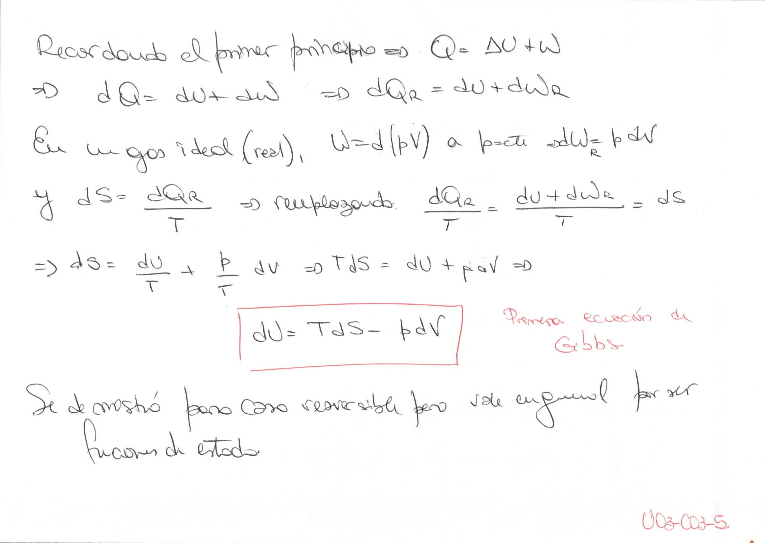
La entropía como función de estado
Primera ecuación de Gibbs

Slide 25
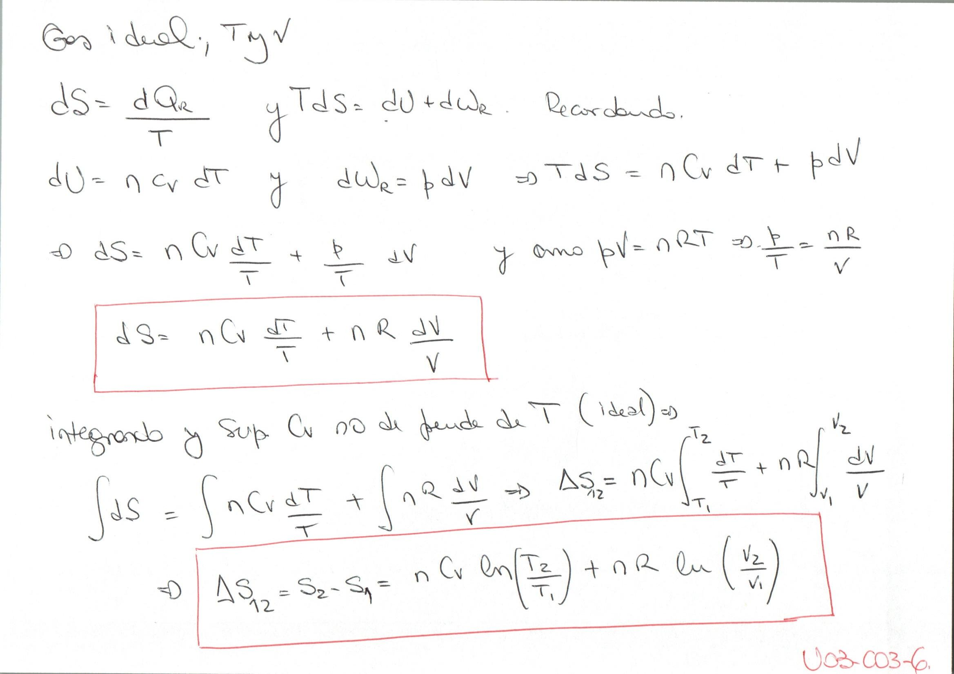
Transformaciones Gas Ideal y entropía

Slide 26
Estado de referencia, S₀
Para una transformación, tenemos
Considerando el estado de referencia para S, S₀,

Slide 27
Diagrama T-S
T
Así como trabajamos con transformaciones en el diagrama (p,V), vemos que T y S son variables conjugadas
Estado: (p,V,T,n) → (S,T,p,n) ó (S,T,V,n)
Podemos usar el par (T,S) para representar las transformaciones del sistema
Proceso isotérmico: T constante
Proceso isentrópico: S constante (adiabático y reversible)
¡Ciclo de Carnot!
El área contenida es el calor Q neto intercambiado → en un ciclo, Q=W
T_{B}
B
C
Q
2
1
3
D
T_{A}
A
4
S_{A}
S_{C}
S

Slide 28
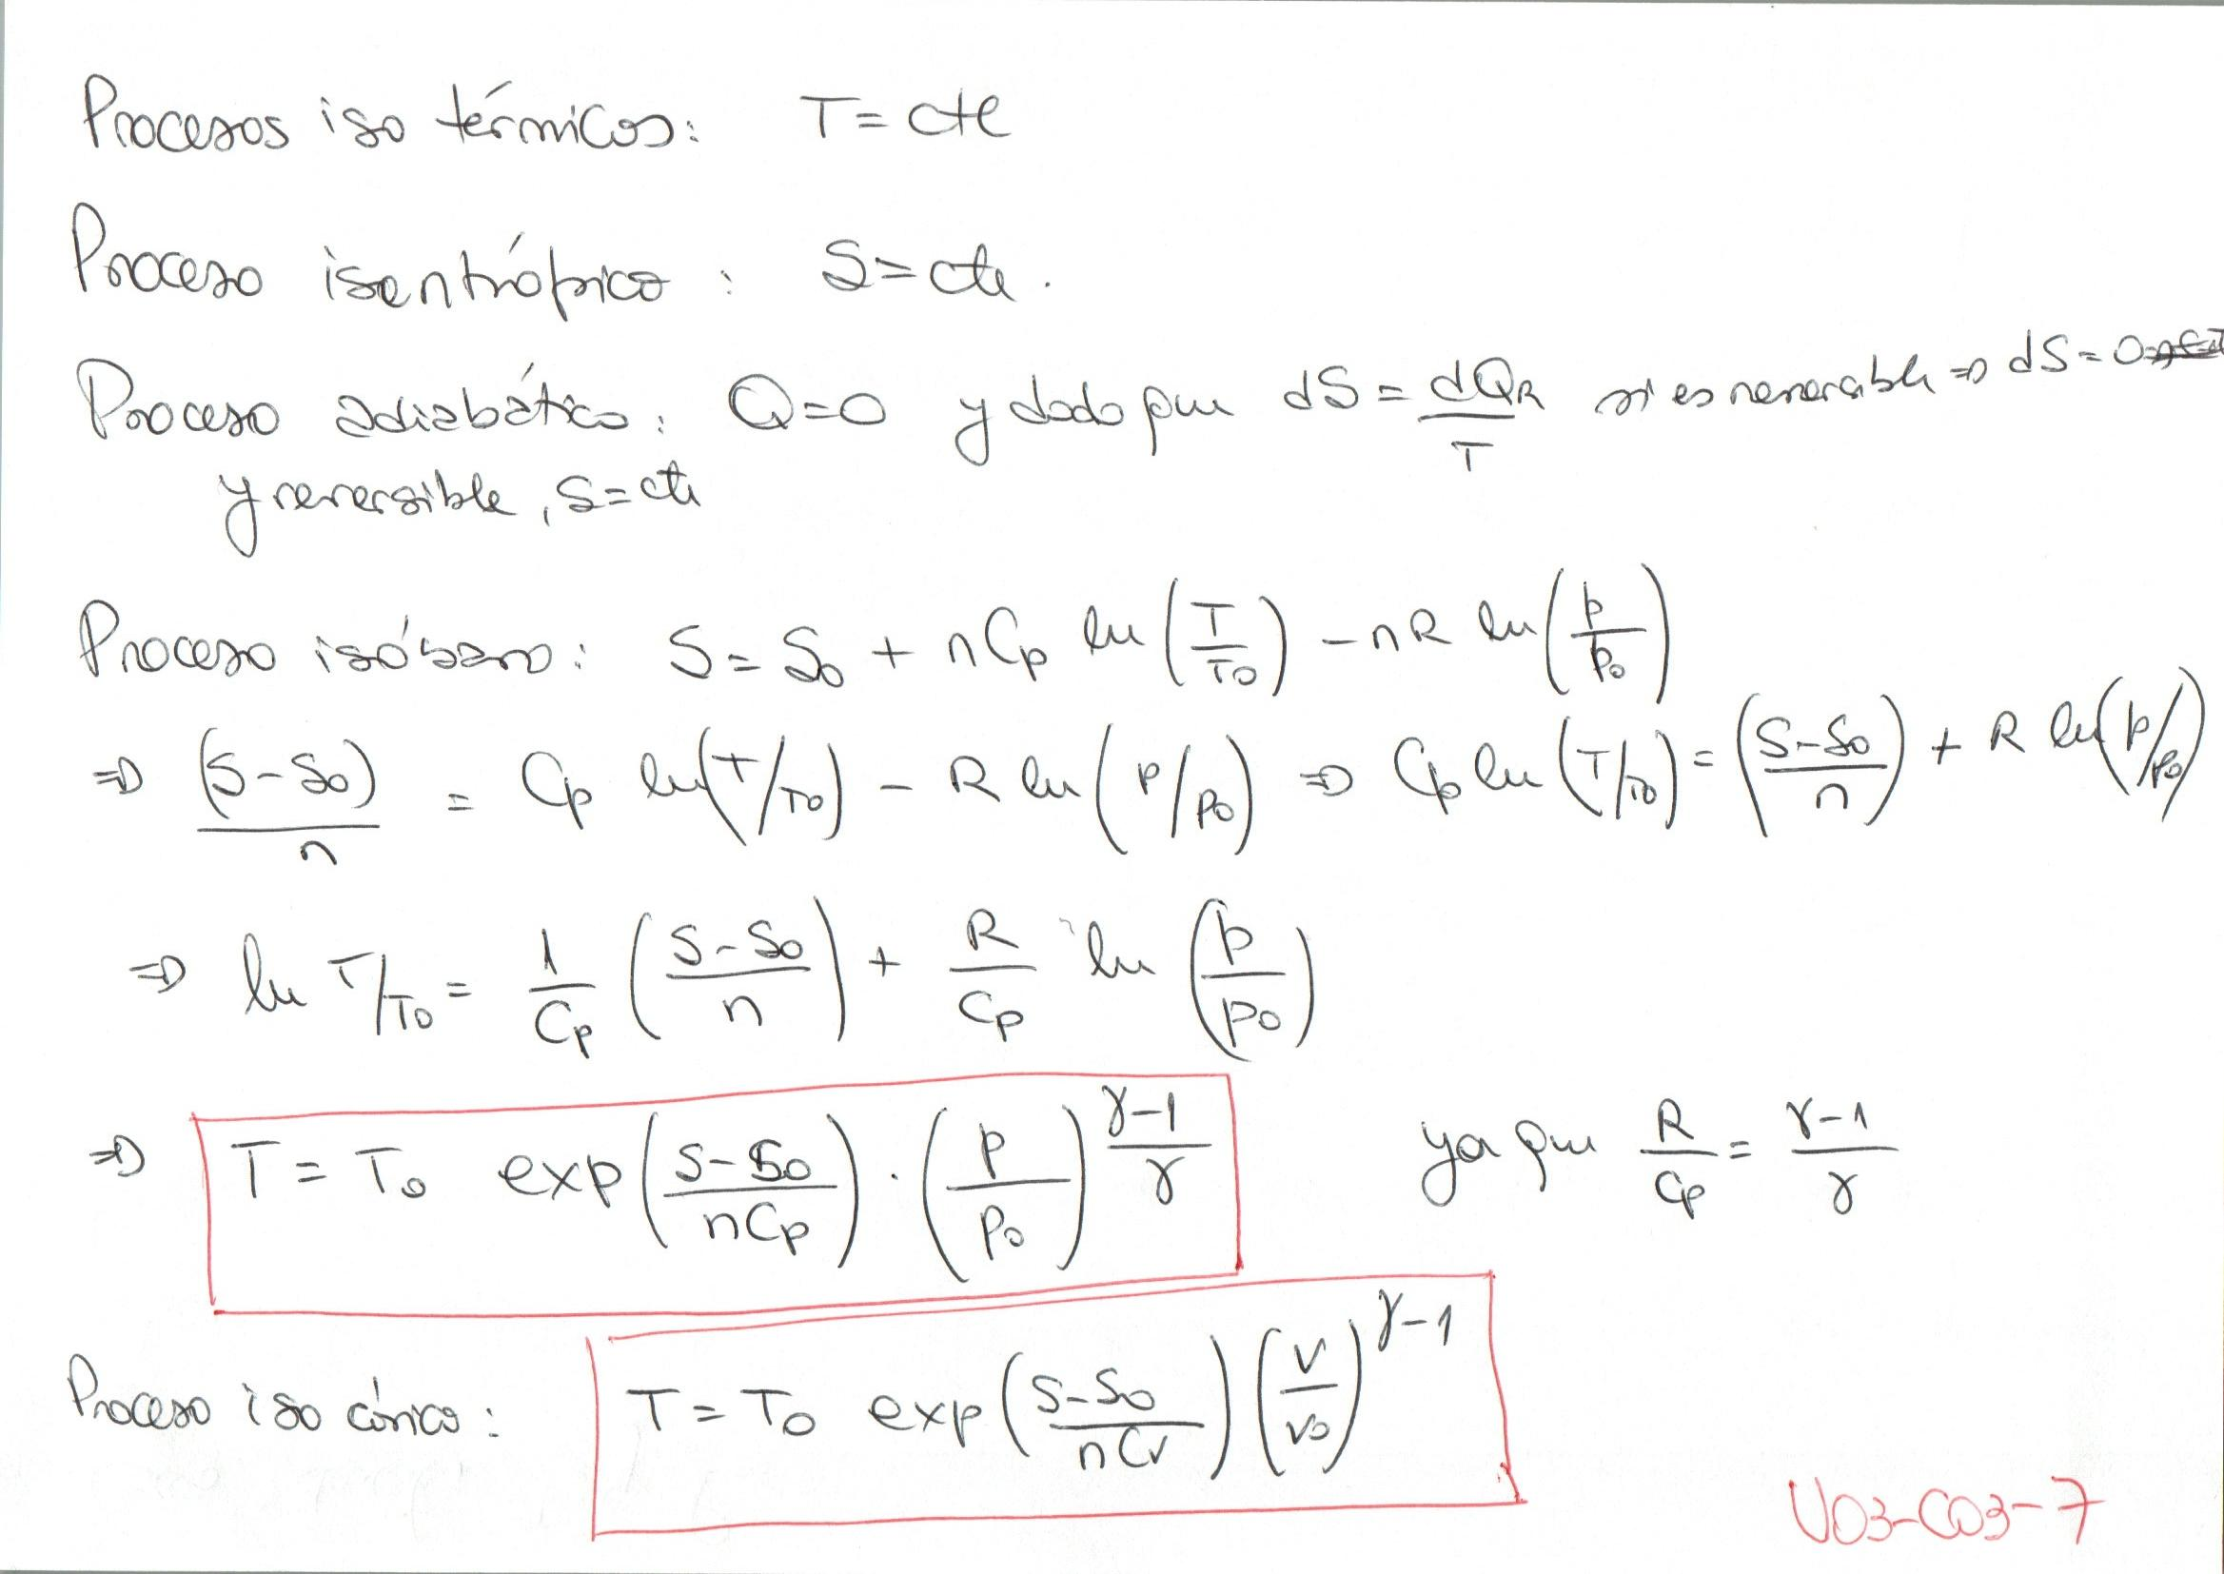
Transformaciones en un gas ideal

